Slide 1
מבוא לשיטות מחקר
מחקר כמותני

Slide 2
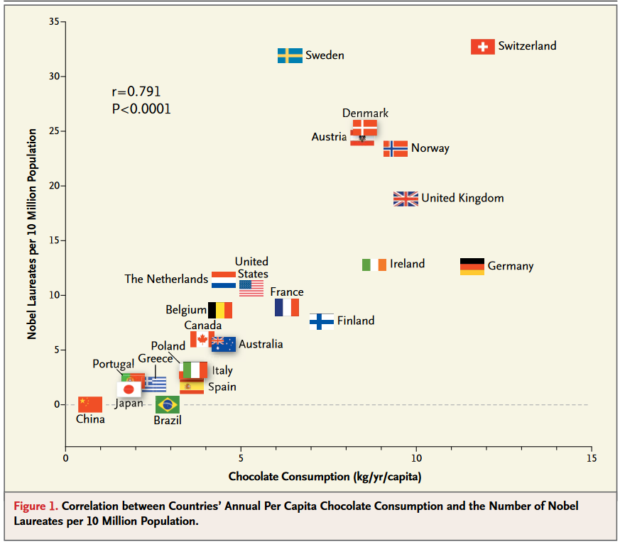

Slide 3
משתנים במחקר
משתנה במחקר ≠ משתנה בפייתון
משתנה בניסוי – "משהו" שנמדד בניסוי ועלולים להיות לו ערכים שונים עבור מקרים שונים: גובה, גיל, תוחלת חיים, צבע הקליפה של אבוקדו ... בערך כל דבר.
משתנה בלתי תלוי – משתנה שעל פי התיאוריה אינו מושפע ממשתנים אחרים
"הסיבה"
בדרך כלל יתקיים לפני המשתנה התלוי
משתנה תלוי – משתנה שעל פי התיאוריה מושפע מהמשתנה הבלתי תלוי
"התוצאה"
בדרך כלל יתקיים

Slide 4
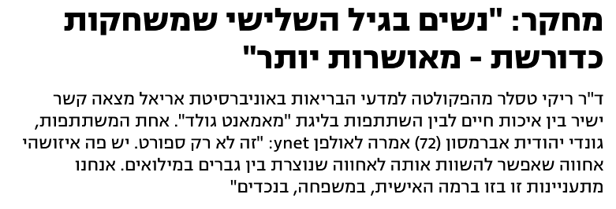
משתנה תלוי
משתנה בלתי תלוי
אושר
משחק כדורשת

Slide 5
קשר
קשר – השפעה של משתנה בלתי תלוי (או כמה משתנים תלויים) על משתנה תלוי
קשר חיובי – כאשר המשתנה הבלתי תלוי גדל המשתנה התלוי גדל
ככל שעושים יותר ספורט צריכת הקלוריות עולה
קשר שלילי – כאשר המשתנה הבלתי תלוי גדל המשתנה התלוי קטן
ככל שטמפרטורת האוויר עולה המשקל הסגולי שלו קטן

Slide 6
משתנה תלוי
משתנה בלתי תלוי
קשר חיובי
אושר
משחק כדורשת

Slide 7
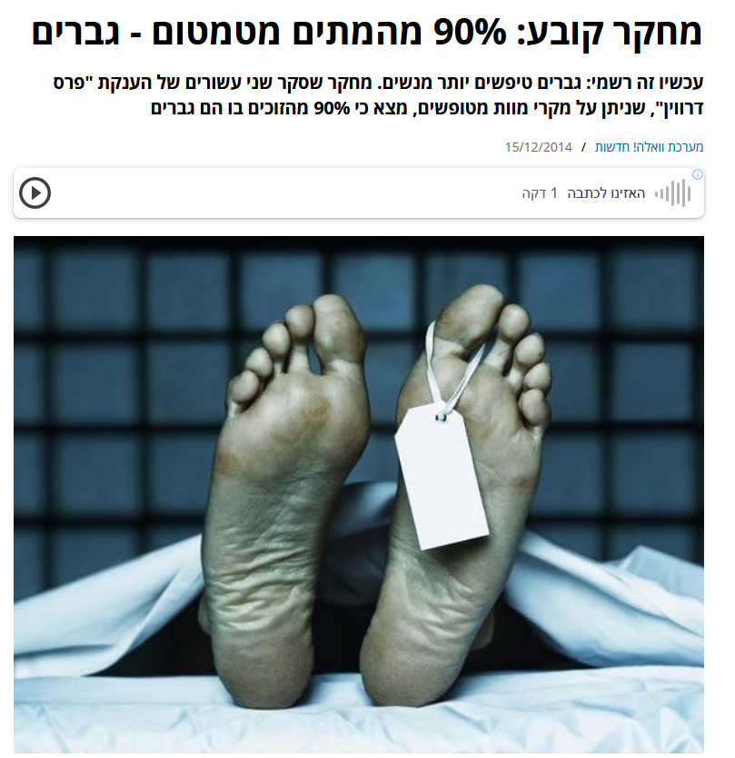
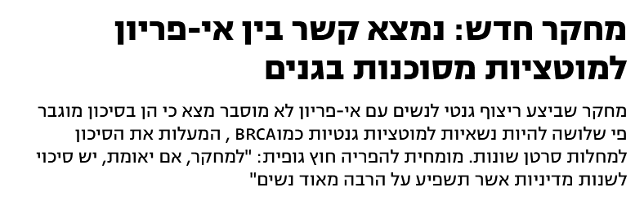


Slide 8
משתנה מופשט (אבסטרקטי) מול קונקרטי
משתנה מופשט \ אבסטרקטי – התכונה או המאפיין שאנחנו רוצים לחקור בניסוי
יכול להיות כל תכונה או מאפיין
דוגמאות: כריזמה, איכות חיים, אושר, אינטיליגנציה
משתנה קונקרטי – התכונה שאנחנו מודדים בניסוי
חייב להיות מדיד בצורה חד משמעית
דוגמאות: גובה, מהירות, צבע, שכיחות בתוך קבוצה (10 אנשים מתוך 30)
קונקרטיזציה – התהליך בו אנחנו (החוקרים) מנסים לתרגם משתנה מופשט לקונקרטי

Slide 9
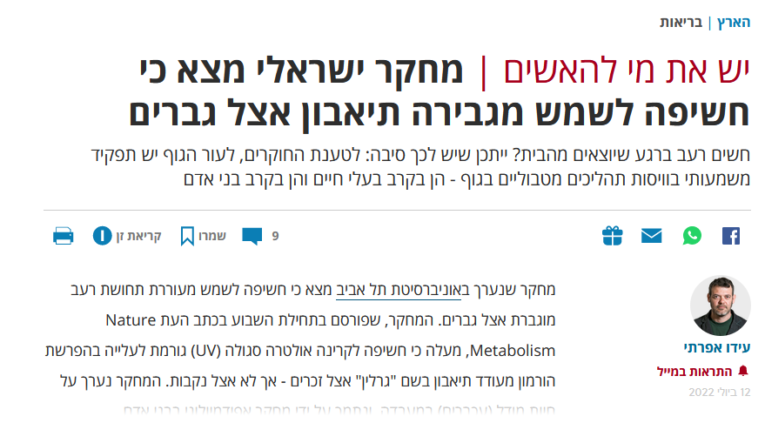
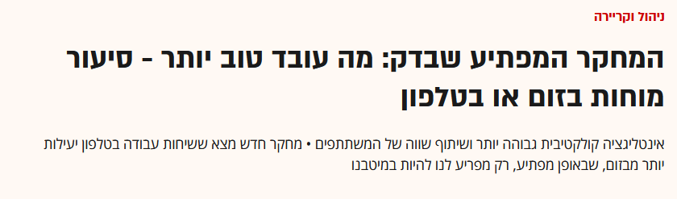

Slide 10
תרגול
מה המשתנים התלויים ? תאר אותם
מה המשתנים הבלתי תלויים ? תאר אותם
לכל משתנה: מה המשתנה הקונקרטי המקביל ואיך תמדוד אותו
מה הקשרים שאתה מתכוון לחקור ? איזה סוג של קשר אתה מצפה למצוא (השערת מחקר)
שאלת בונוס: איך תנתח את הקשר

